Slide 1
ROBOT
EDUCATRÓNICA VOLUMEN 2

Slide 2
Contenido
Aprendizaje
Objetivo
Forma de trabajo
Introducción
Componentes necesarios
Construcción
Conexiones
Programación
Retos

Slide 3

Aprendizaje
Desarrollar habilidades de trabajo en equipo y comunicación.
Identificar y conectar de manera adecuada los componentes que forman parte del circuito.
Comprender el funcionamiento básico de cada uno de los componentes y su papel dentro del circuito.
Comprender la lógica de programación de cada uno de los bloques y construir un conjunto de instrucciones para completar el programa que se cargará en la tarjeta Arduino.
Analizar la lógica del funcionamiento de los robots.

Slide 4

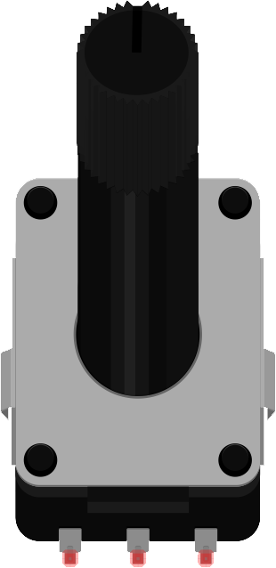

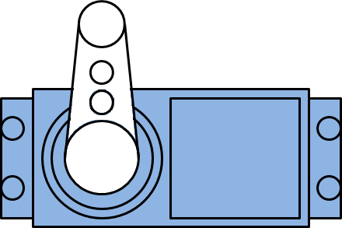
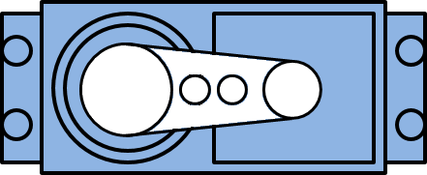
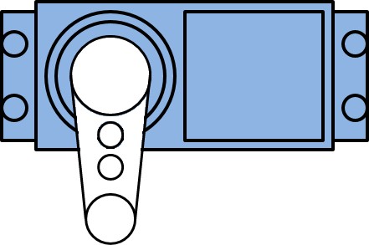


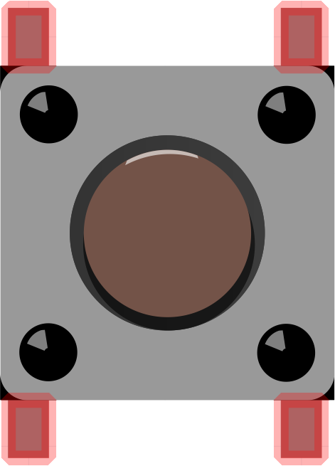


Objetivo
Simular el funcionamiento de un robot, de tal manera que al girar la perilla de un potenciómetro, gire el eje de un servomotor, y al presionar un botón pulsador, enciendan dos LED.

Slide 5
Forma de trabajo
ROL 1: Constructor
Se encarga de cortar y armar la parte de cartón del proyecto.
ROL 2: Electrónico
Se encarga de hacer las conexiones necesarias de los componentes electrónicos.
ROL 3: Programador
Se encarga de realizar el programa en la computadora.
ROL 4: Administrador (Opcional)
Se encarga de revisar los componentes y recursos y se asegura de que el equipo esté completo.

Slide 6
Introducción
¿Cuáles son los beneficios de los robots?
¿Qué pasaría si no existieran los robots?
¿Qué tipos de robots conocen?
Funcionamiento de un robot:
https://www.youtube.com/watch?v=UTzcOopSHY4
Tipos de robots:
https://www.youtube.com/watch?v=QlHnO1tRuYA

Slide 7
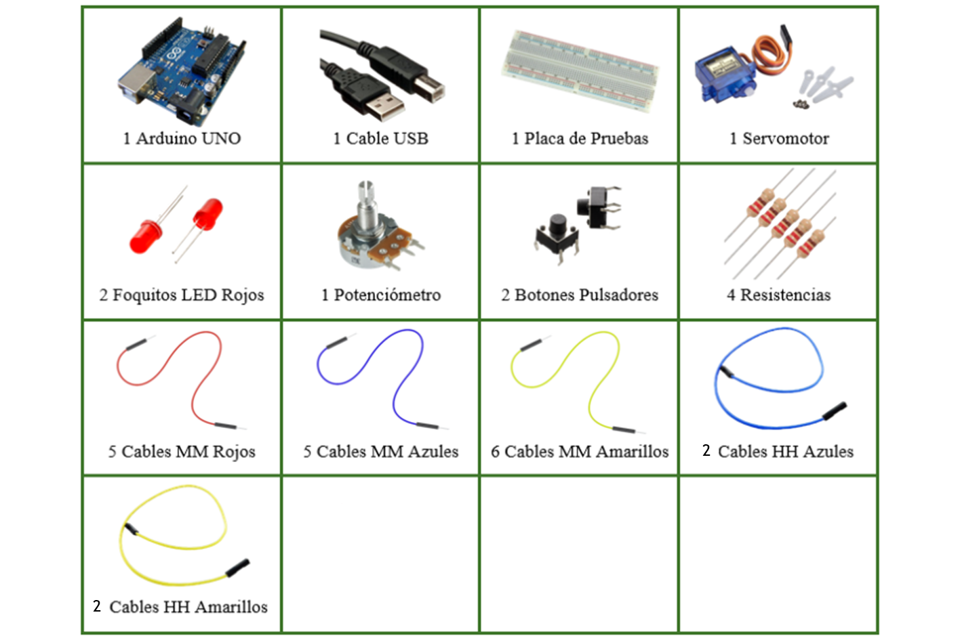
Componentes necesarios

Slide 8
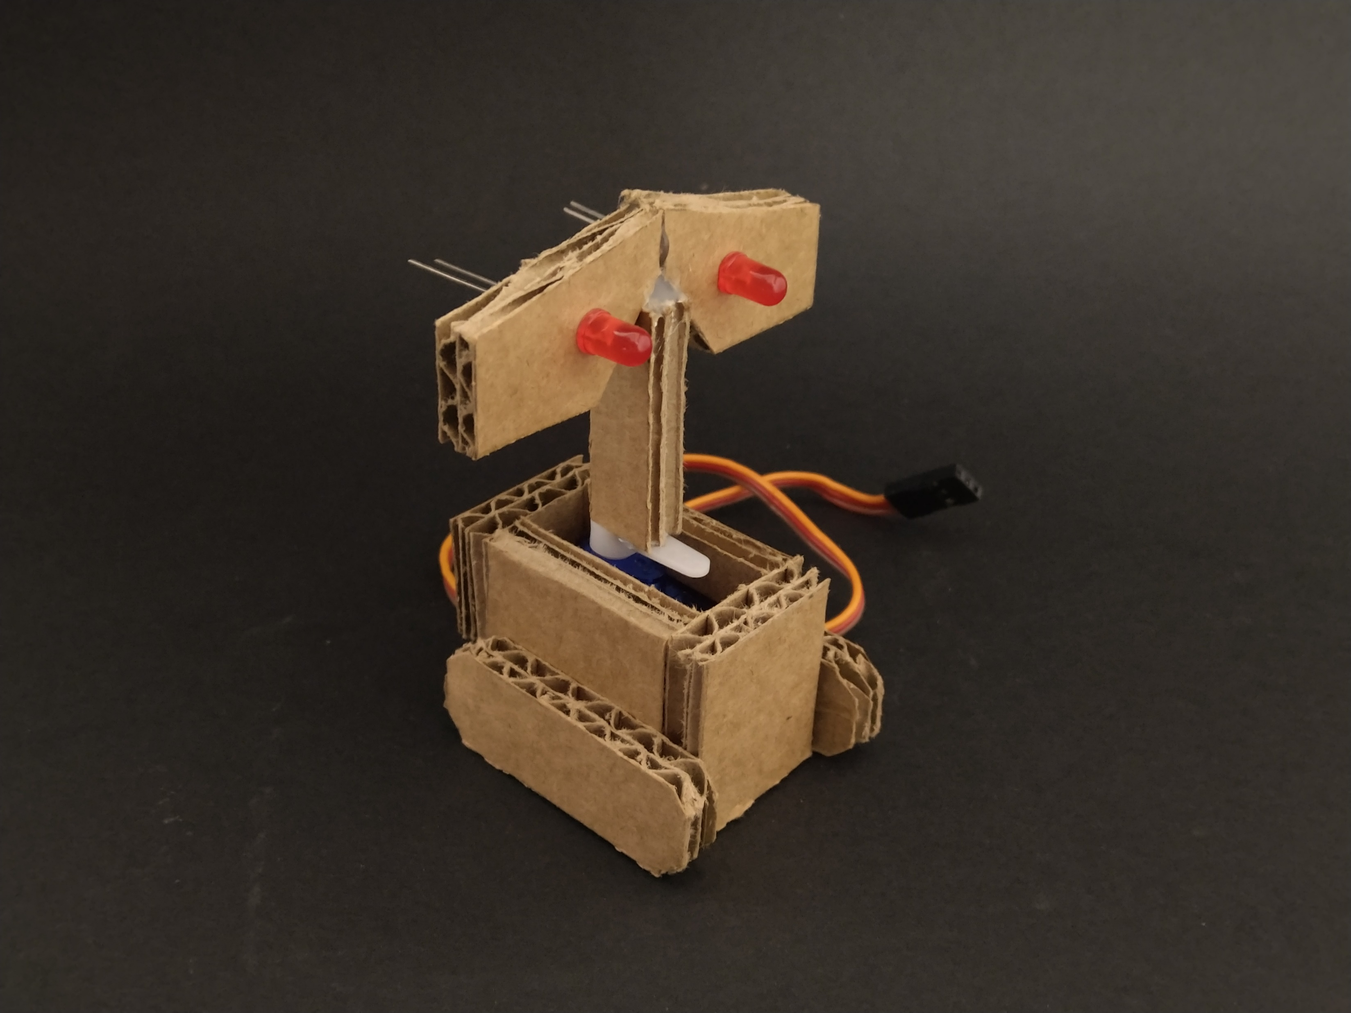
Construcción
Método 1
Utilizando material reciclable o cartón.
Link para acceder a las instrucciones:
https://drive.google.com/drive/folders/1-RWBPP8wiHV9Vlv4ekGA1upbL8emdfBI
Link de descarga de la hoja de medidas:
https://drive.google.com/drive/folders/1cZdj2d_yP-R1IqzStIv5OfUaqGws14k3

Slide 9
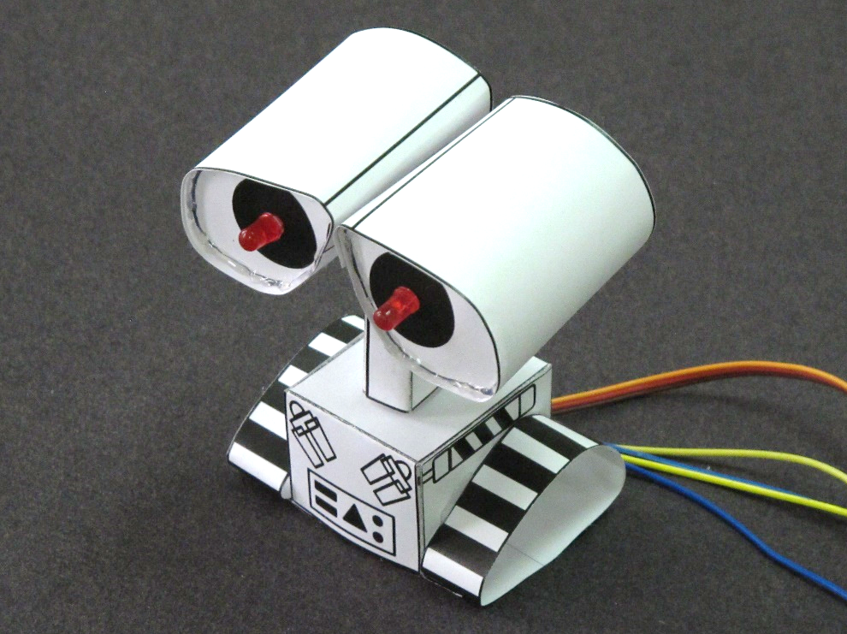
Construcción
Método 2
Utilizando el recortable con hoja opalina.
Link para acceder a las instrucciones:
https://drive.google.com/drive/folders/192ngdVk9T9yyxARASkE7LCInA8Z7Z5b9
Link de descarga del recortable:
https://drive.google.com/drive/folders/1F6wrNswbVqb0W4r3CAZaysA9d-Zm9vTg

Slide 10
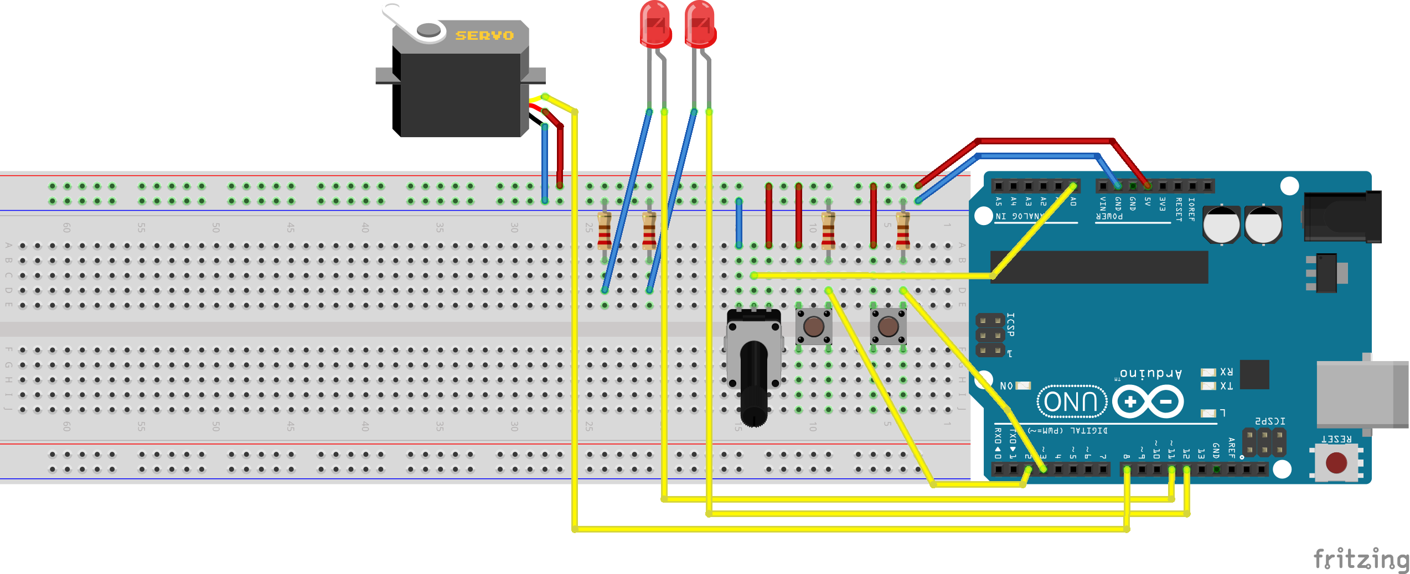
Conexiones

Slide 11
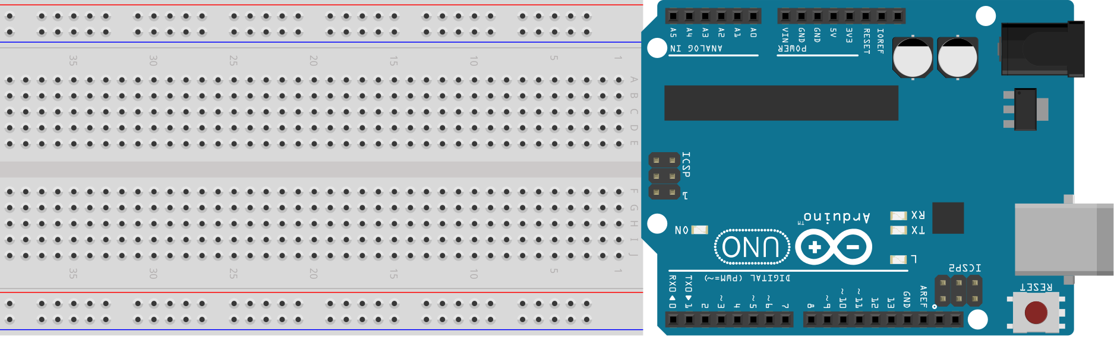
Paso 1
Arduino

Slide 12
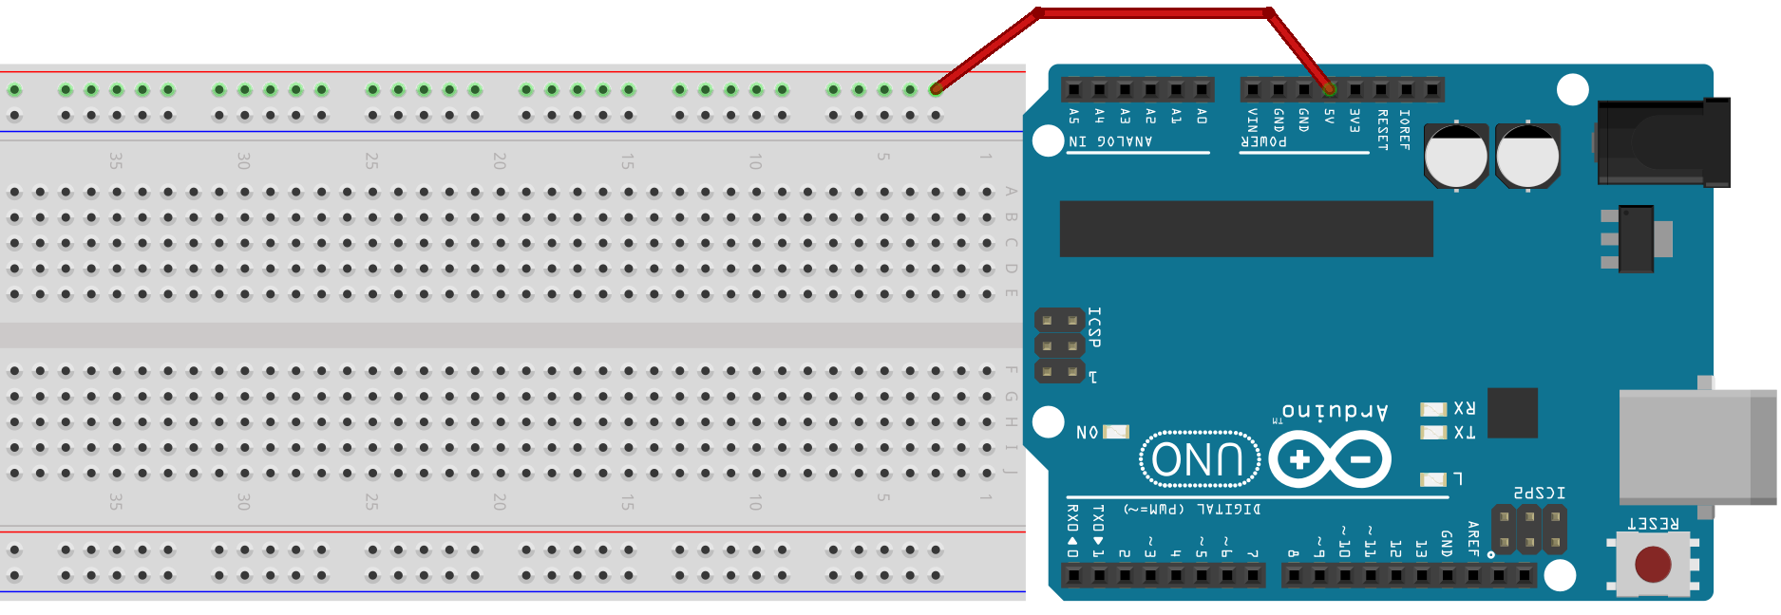
Paso 2
Cable
5V

Slide 13
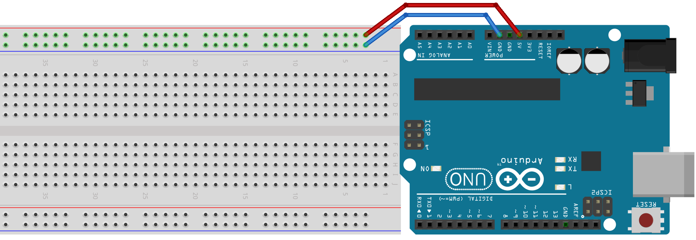
Paso 3
Cable
GND

Slide 14
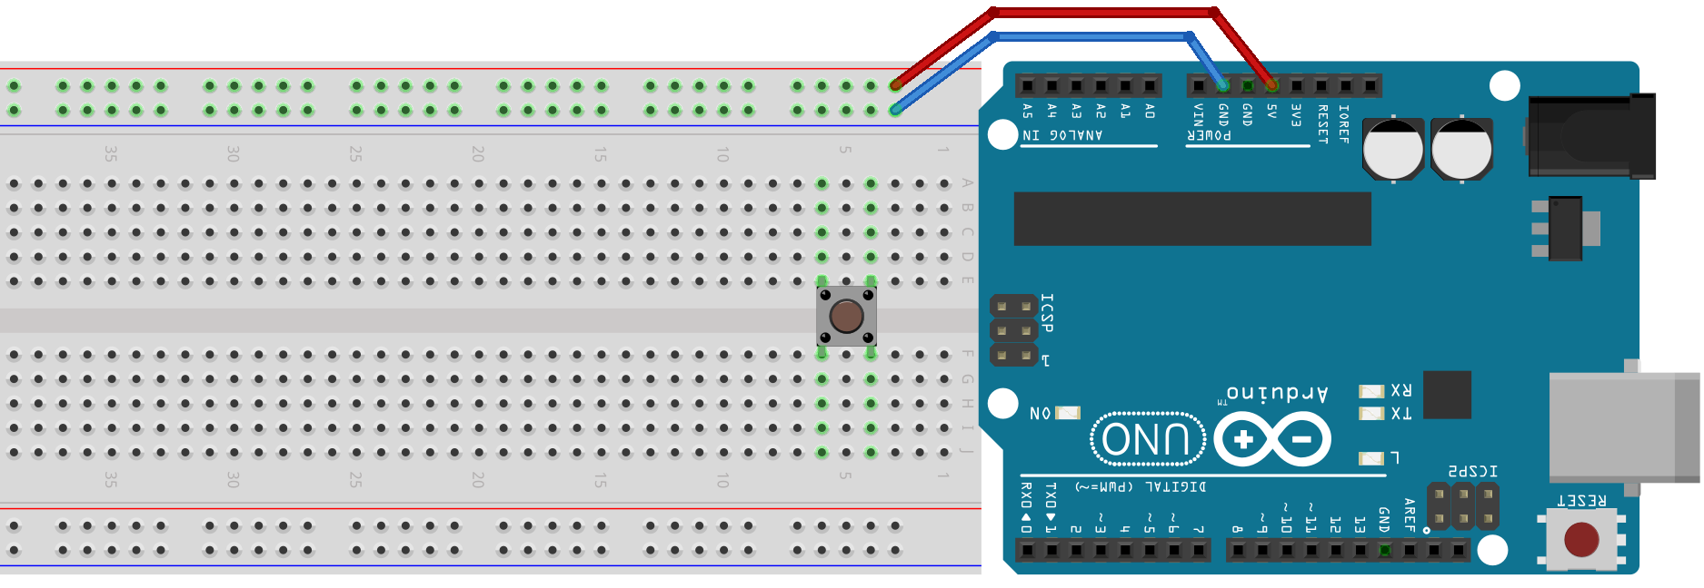
Paso 4
Botón

Slide 15
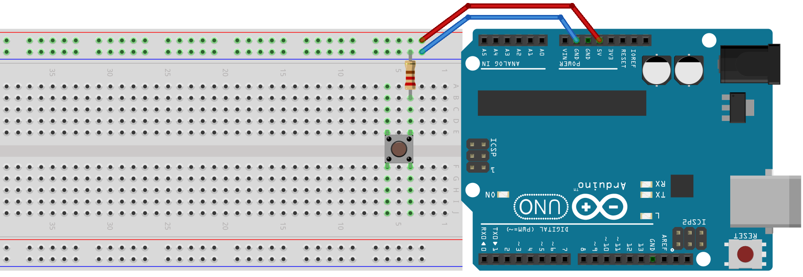
Paso 5
Resistencia

Slide 16
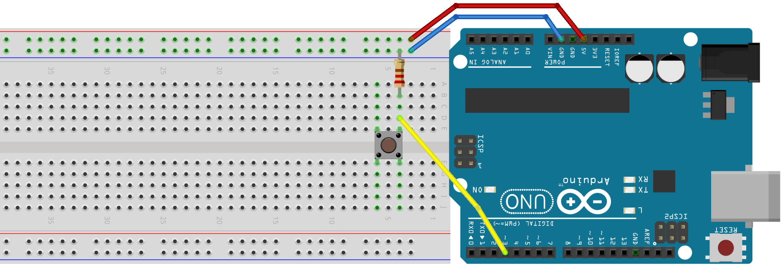
Paso 6
Cable
D3

Slide 17
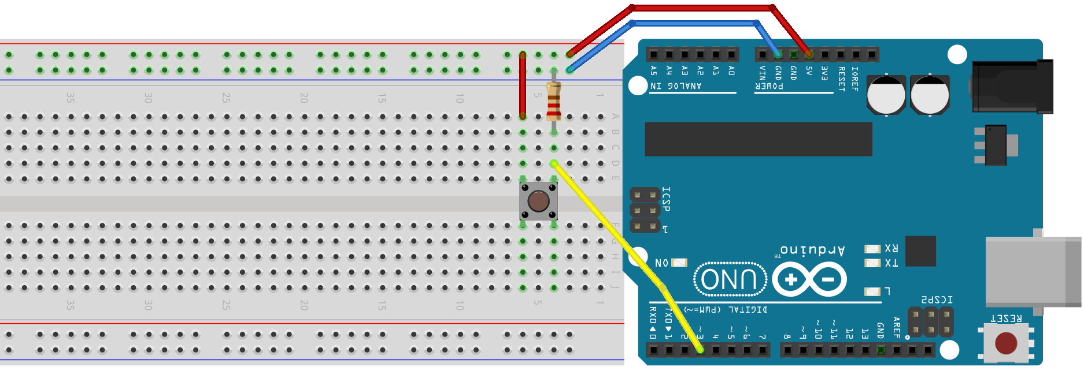
Paso 7
Cable

Slide 18

Paso 8
Botón

Slide 19
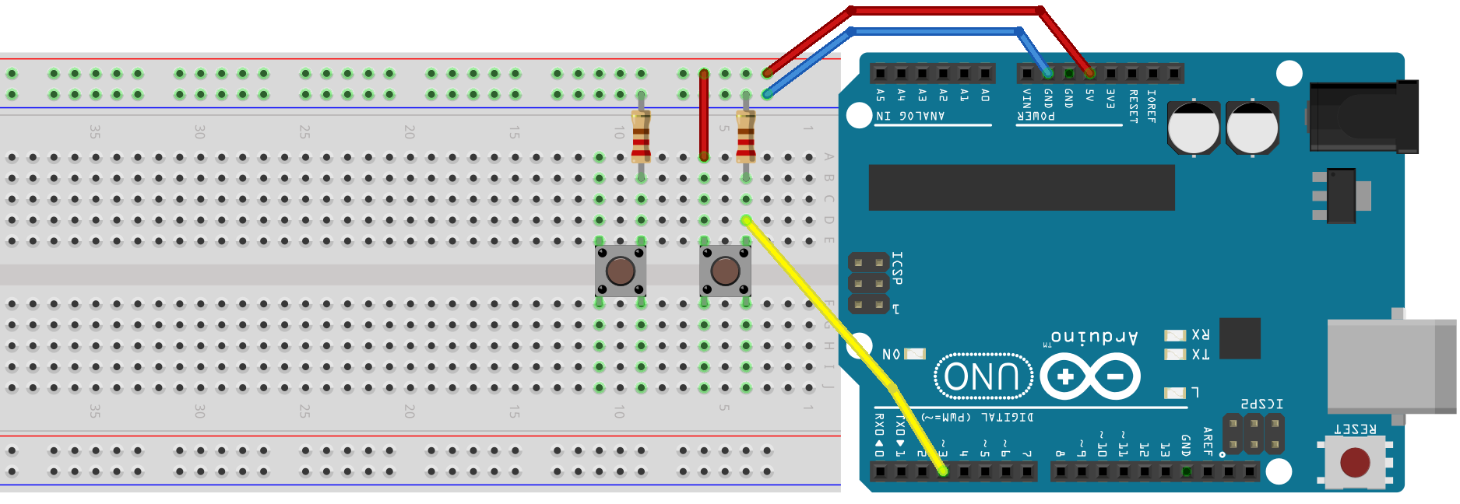
Paso 9
Resistencia

Slide 20
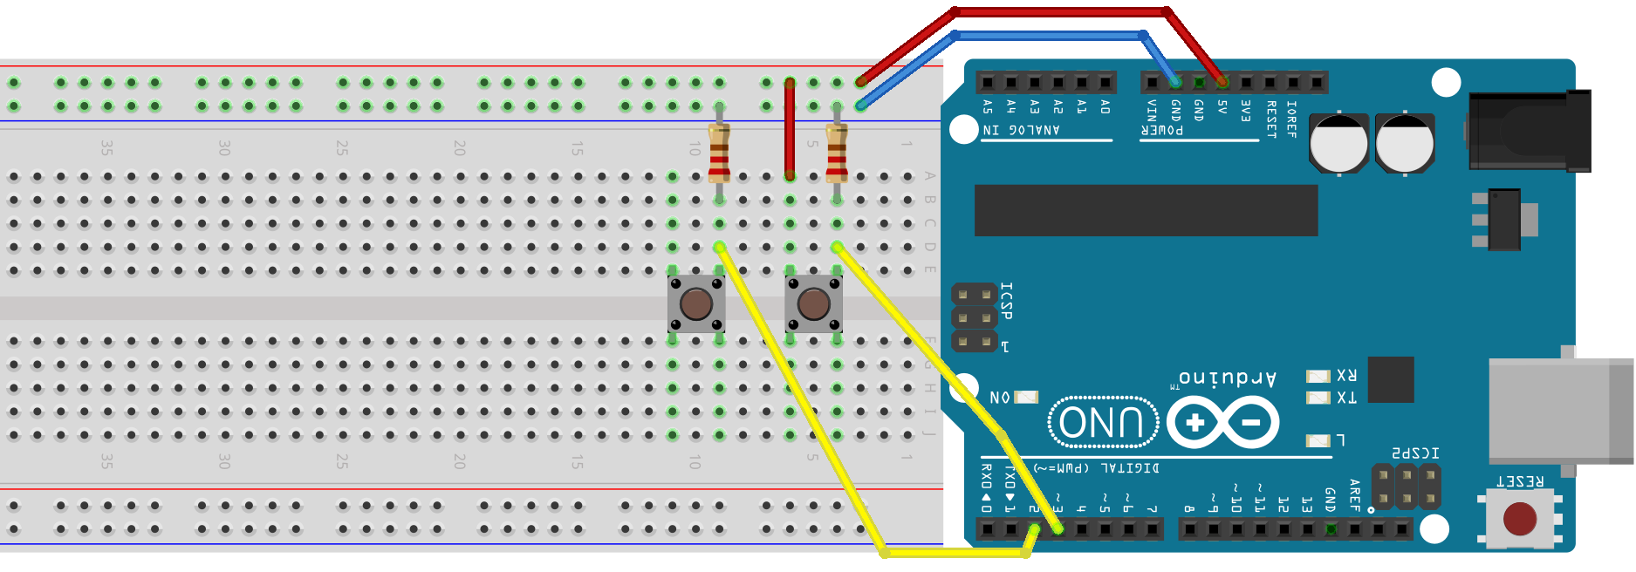
Paso 10
Cable

Slide 21

Paso 11
Cable
D2

Slide 22
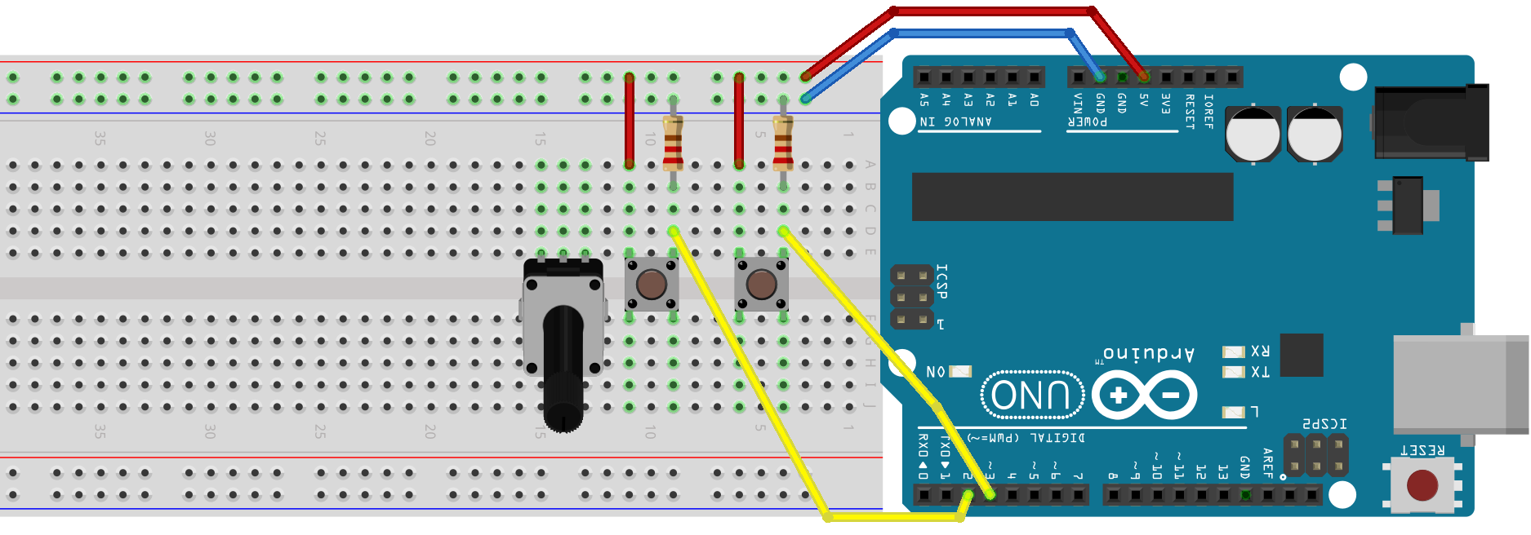
Paso 12
Potenciómetro

Slide 23
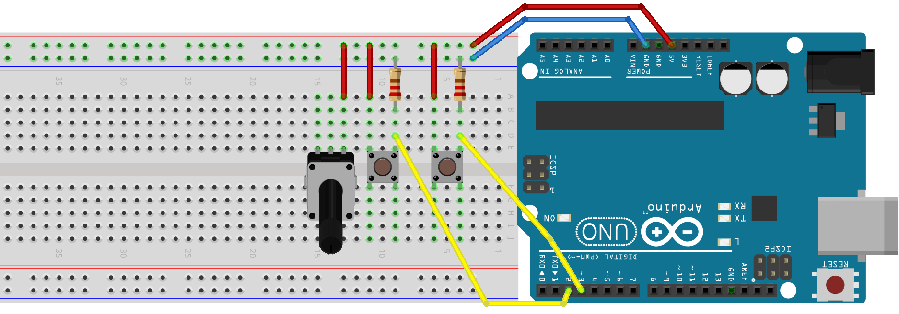
Paso 13
Cable

Slide 24

Paso 14
Cable

Slide 25
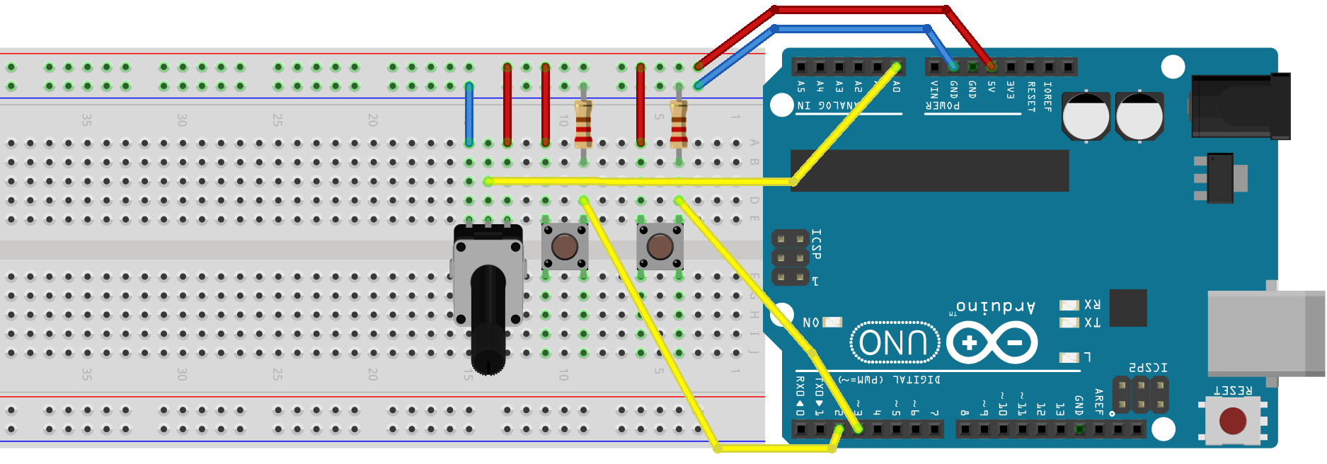
Paso 15
A0
Cable

Slide 26

Paso 16
Resistencia

Slide 27
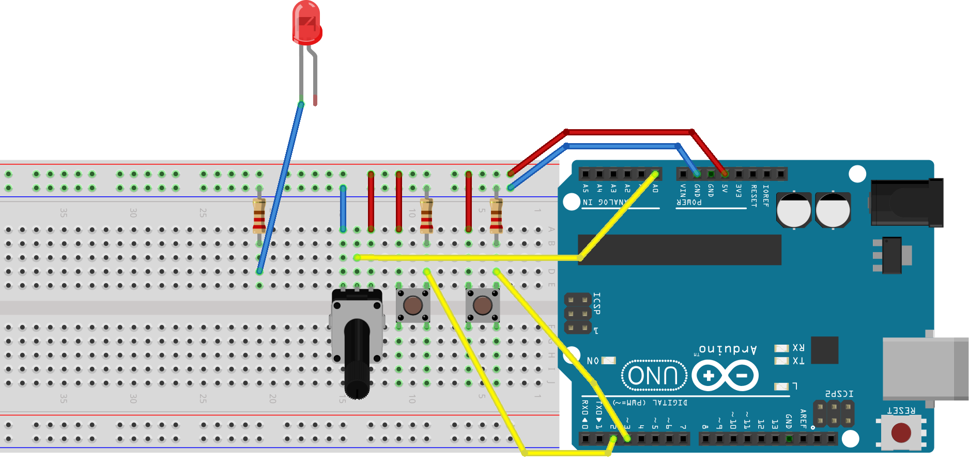
Paso 17
Cable

Slide 28
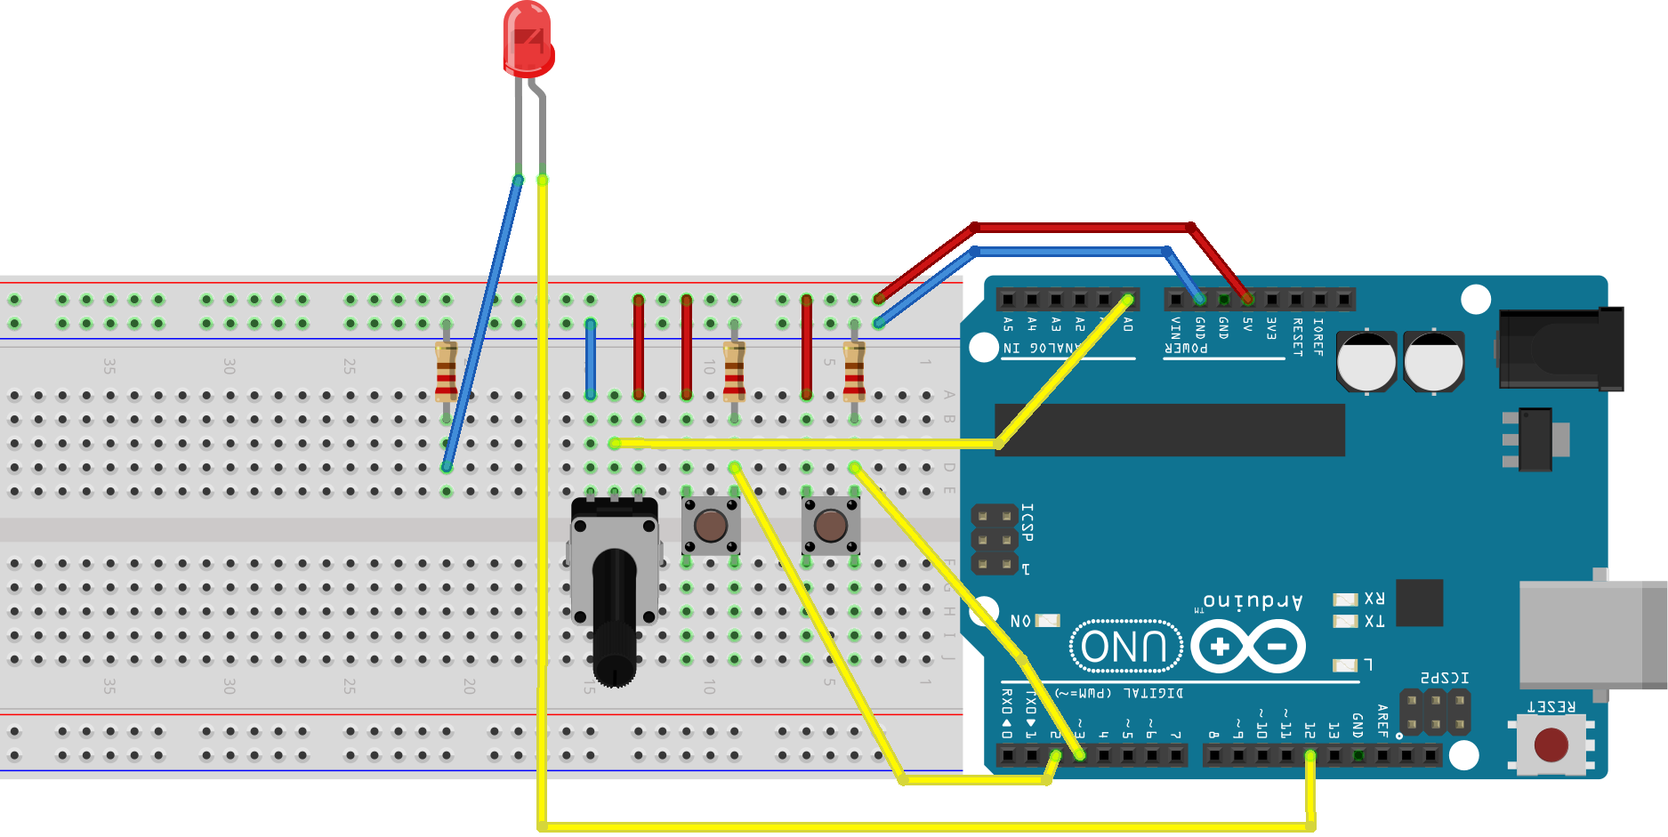
Paso 18
Cable
D12

Slide 29
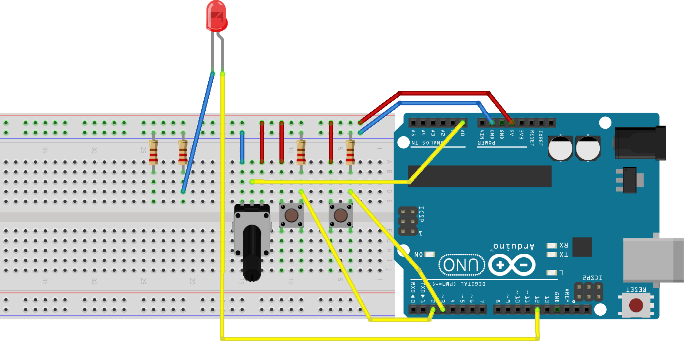
Paso 19
Resistencia

Slide 30

Paso 20
Cable

Slide 31
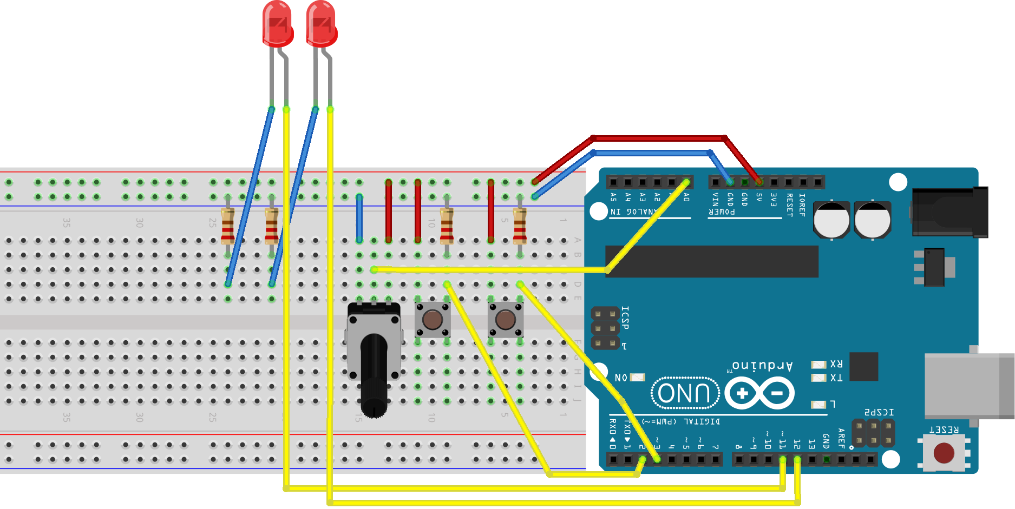
Paso 21
Cable
D11

Slide 32
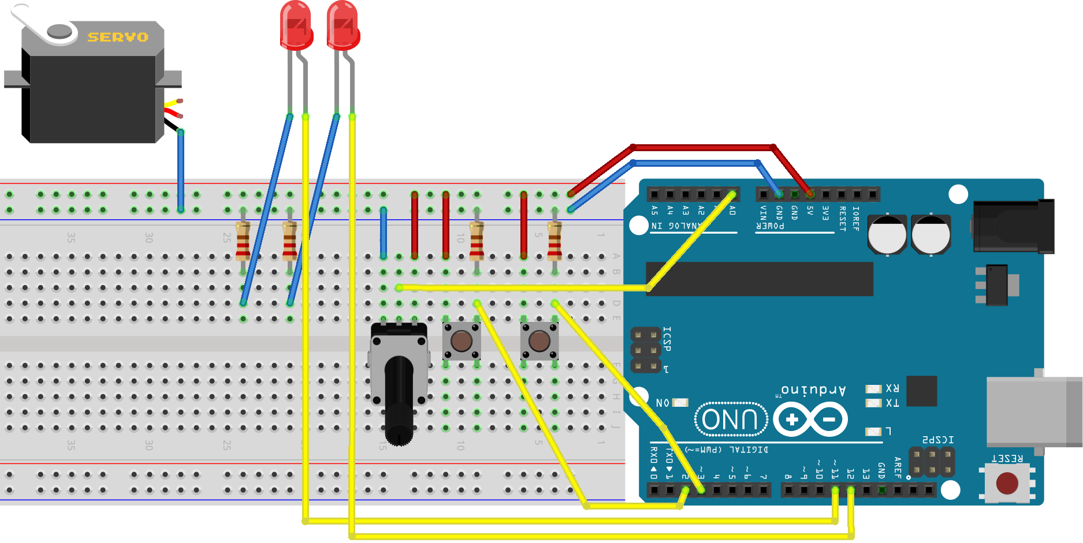
Paso 22
Cable

Slide 33
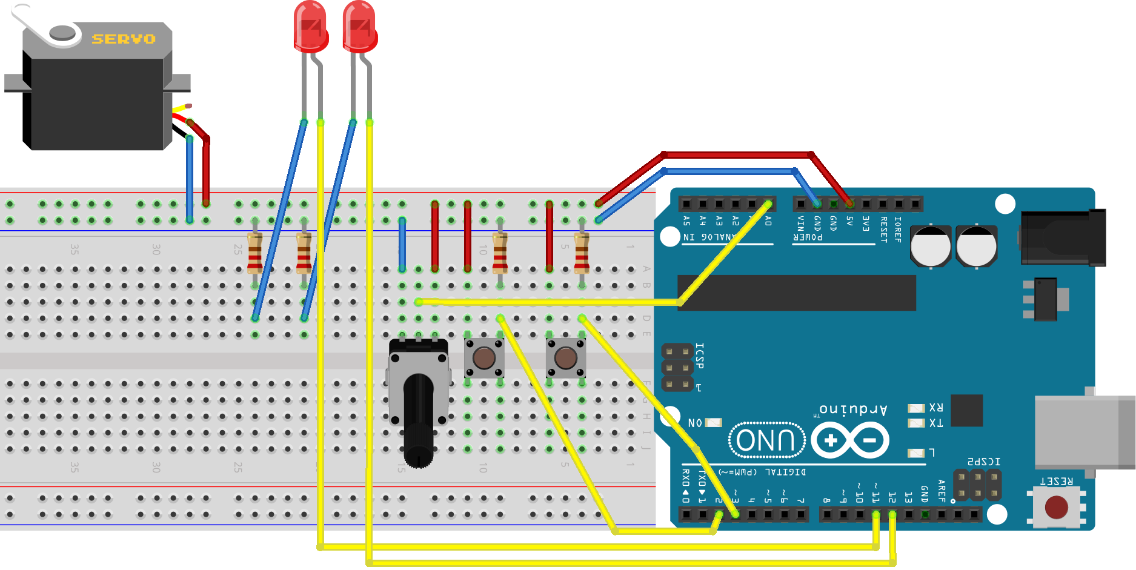
Paso 23
Cable

Slide 34
Paso 24
Cable
D8

Slide 35

Programación
Dar doble clic en el icono del escritorio que dice S4A, para abrir el programa.

Slide 36
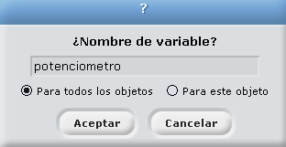
Crear una variable llamada “potenciometro”

Slide 37
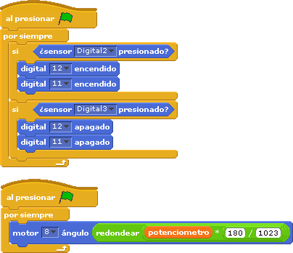
Arrastrar y acomodar los bloques como se muestra en la imagen, que se encuentran en la sección de control, variables, operadores y movimiento, seleccionar los números correspondientes.

Slide 38
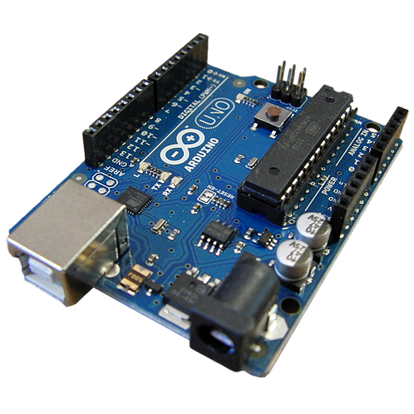
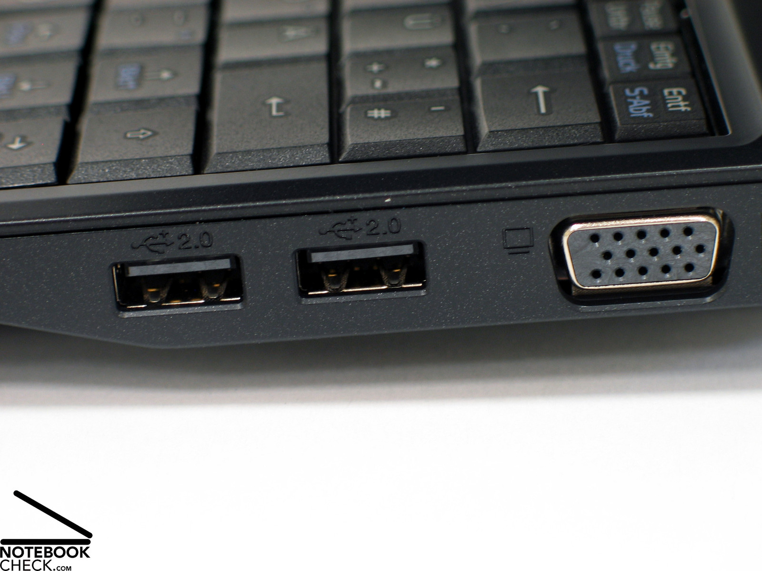
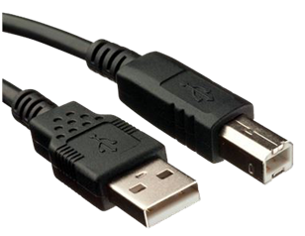
Conectar cable USB al Arduino y a la computadora.

Slide 39
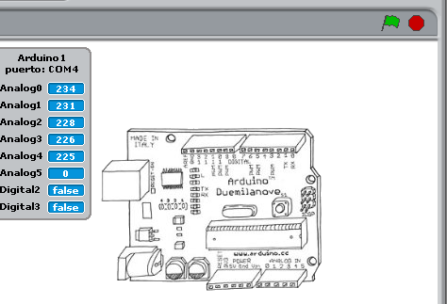
Dar clic en la bandera verde para correr el programa en la tarjeta.
Se iluminará el contorno del programa indicando que se llevó a cabo correctamente.
CLIC

Slide 40
Retos
Una vez terminado el proyecto proponer los siguientes retos:
Guardar el valor del potenciómetro en una variable y utilizando este valor hacer 2 comparaciones para que al momento de que el valor de la variable sea mayor a cierto valor el servomotor gire en un sentido y al momento de que el valor de la variable sea menor a cierto valor el servomotor gire en sentido contrario.

